Slide 1

Dự đoán hành vi mua sắm trực tuyến bằng kỹ thuật Stacking Ensemble Learning

Slide 2

Mục lục
PHẦN MỞ ĐẦU
Chương 1
CƠ SỞ LÝ LUẬN VÀ TỔNG QUAN NGHIÊN CỨU
Chương 2
PHƯƠNG PHÁP NGHIÊN CỨU
Chương 3
KẾT QUẢ NGHIÊN CỨU VÀ THẢO LUẬN
KẾT LUẬN

Slide 3

Tầm quan trọng của việc dự đoán hành vi mua sắm
Hiểu và dự đoán hành vi khách hàng là yêu cầu thiết yếu để doanh nghiệp đáp ứng nhu cầu và tối ưu hóa trải nghiệm.
70% người tiêu dùng sẵn sàng chia sẻ thông tin cá nhân nếu điều đó cải thiện trải nghiệm mua sắm (McKinsey & Company).
Tính cấp thiết của đề tài
Khó khăn trong việc dự đoán
Hơn 50% nhà tiếp thị gặp khó khăn trong việc xác định hành vi mua sắm, dẫn đến các chiến dịch không hiệu quả (Salesforce)
Giải pháp Stacking Ensemble Learning
Phương pháp Stacking giúp cải thiện độ chính xác trong dự đoán hành vi mua sắm.
Một nghiên cứu cho thấy mô hình Stacking đạt độ chính xác dự đoán 95%, cao hơn mô hình đơn lẻ (80-85%, Xu et al., 2020).

Slide 4
Học máy
(Machine learning)
Khái niệm về học máy
Học máy là một nhánh của trí tuệ nhân tạo, cho phép máy tính tự học từ dữ liệu và đưa ra dự đoán hoặc quyết định mà không cần lập trình chi tiết.
Ứng dụng của học máy trong bài toán dự báo
Học máy giúp phân tích dữ liệu lịch sử để dự đoán xu hướng tương lai trong các lĩnh vực như tài chính, y tế, kinh doanh, và thời tiết.
Các phương pháp học máy trong bài toán dự báo
Phương pháp phổ biến gồm hồi quy tuyến tính, cây quyết định, mạng nơ-ron nhân tạo, và mô hình ensemble như Random Forest và Stacking.

Slide 5


Tổng quan đề tài
Mục tiêu nghiên cứu
Đối tượng nghiên cứu
Phương pháp nghiên cứu
Nghiên cứu các yếu tố ảnh hưởng đến quyết định mua sắm trực tuyến của khách hàng.
Phát triển mô hình học máy để dự đoán khả năng mua hàng của khách hàng
Hành vi mua sắm của khách hàng trên các sàn thương mại điện tử
Nghiên cứu định tính:
Tìm hiểu tài liệu, xây dựng cơ sở lý thuyết, tổng quan nghiên cứu, khoảng trống nghiên cứu
Nghiên cứu định lượng:
Khám phá dữ liệu EDA
Phương pháp SMOTE
Phương pháp Stacking Enssemble Learning

Slide 6
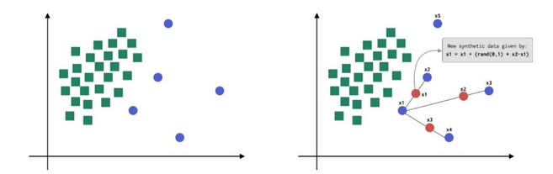
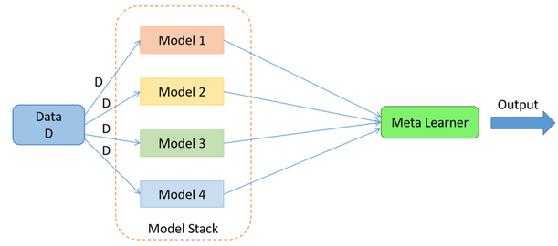
Phương pháp nghiên cứu
Nghiên cứu định lượng
Stacking Enssemble Learning
Khám phá dữ liệu EDA
Phương pháp SMOTE
Là bước phân tích ban đầu để hiểu cấu trúc, mối quan hệ và đặc điểm dữ liệu thông qua thống kê mô tả, trực quan hóa và xử lý dữ liệu thiếu hoặc nhiễu, nhằm chuẩn bị cho các bước phân tích tiếp theo.
Là phương pháp tăng cường dữ liệu cho lớp thiểu số bằng cách tạo các mẫu tổng hợp dựa trên nội suy từ các điểm dữ liệu hiện có, giúp cân bằng dữ liệu trong bài toán phân loại.
Là phương pháp kết hợp dự đoán từ nhiều mô hình cơ sở thông qua một mô hình tổng hợp (meta-model), nhằm tăng độ chính xác và hiệu quả dự đoán so với từng mô hình đơn lẻ.

Slide 7
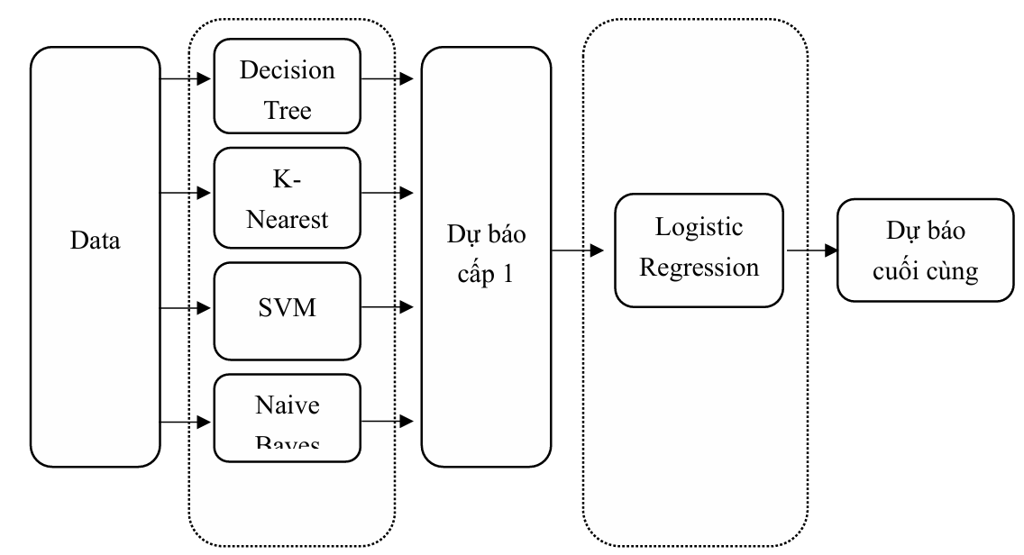
Phương pháp nghiên cứu
Nghiên cứu định lượng: Stacking Enssemble Learning
Mô hình Stacking gồm hai cấp:
Cấp 0 (Level 0) gồm n mô hình được gọi là mô hình cơ sở có nhiệm vụ đưa ra các dự đoán ban đầu
Cấp 1 gồm một mô hình có nhiệm vụ đưa ra các dự đoán cuối cùng (Final output) từ các đặc trưng là các dự báo ở các mô hình cấp 0.
Cád thuật toán K-Nearest Neighbors, Decision Tree, Máy hỗ trợ Vector và Naive Bayes làm mô hình cơ sở và Logistic Regression làm mô hình cấp 1

Slide 8
Dữ liệu
Bộ dữ liệu được lưu trữ tại UCI Machine Learning Repository
Bộ dữ liệu gồm 18 biến, trong đó có 10 biến định lượng và 8 biến phân loại, với 12,330 quan sát.
Các biến định lượng bao gồm số lượng và thời gian người dùng dành cho các loại trang như administrative, informational, và product-related, cùng với các chỉ số BounceRates, ExitRates, PageValues, và SpecialDay.
Các biến phân loại bao gồm thông tin về tháng, hệ điều hành, trình duyệt, khu vực, loại lưu lượng truy cập, kiểu khách truy cập, và cuối cùng là việc người dùng có hoàn thành giao dịch hay không (Revenue).

Slide 9
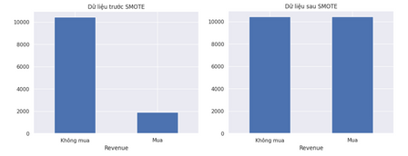
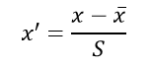
Chuẩn bị dữ liệu
1
2
3
4
Xử lý dữ liệu mất cân bằng
Xác định tập huấn luyện và kiểm tra
Chuẩn hóa dữ liệu
Mã hóa dữ liệu
Chuẩn hóa được xác định theo công thức:
Biến "Month", sử dụng phương pháp mã hóa tuần hoàn
Bộ dữ liệu được chia theo tỷ lệ tập huấn luyện (80%) và tập kiểm tra (20%)
Đối với các biến khác xử lý bằng phương pháp One-Hot Encoding
Dữ liệu trước và sau SMOTE

Slide 10
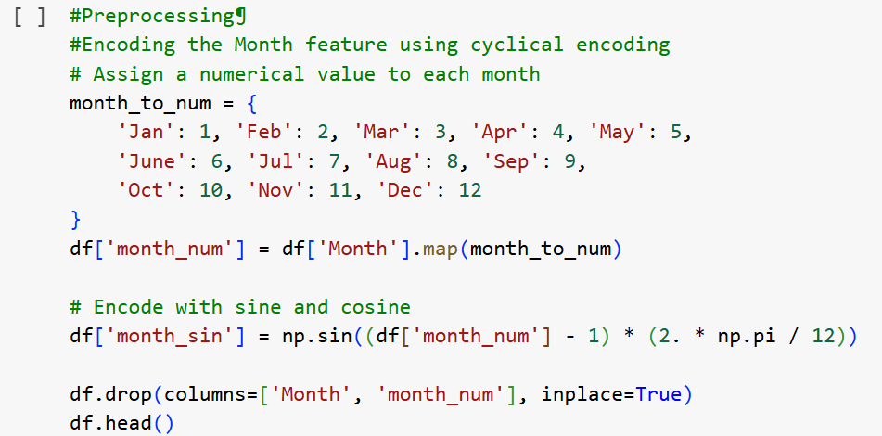
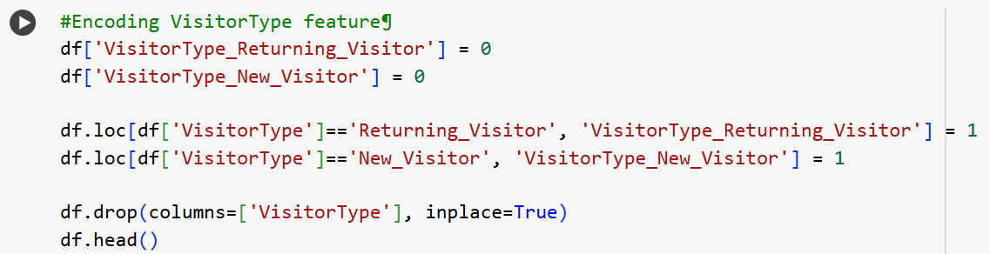
Chuẩn bị dữ liệu
Mã hóa dữ liệu

Slide 11
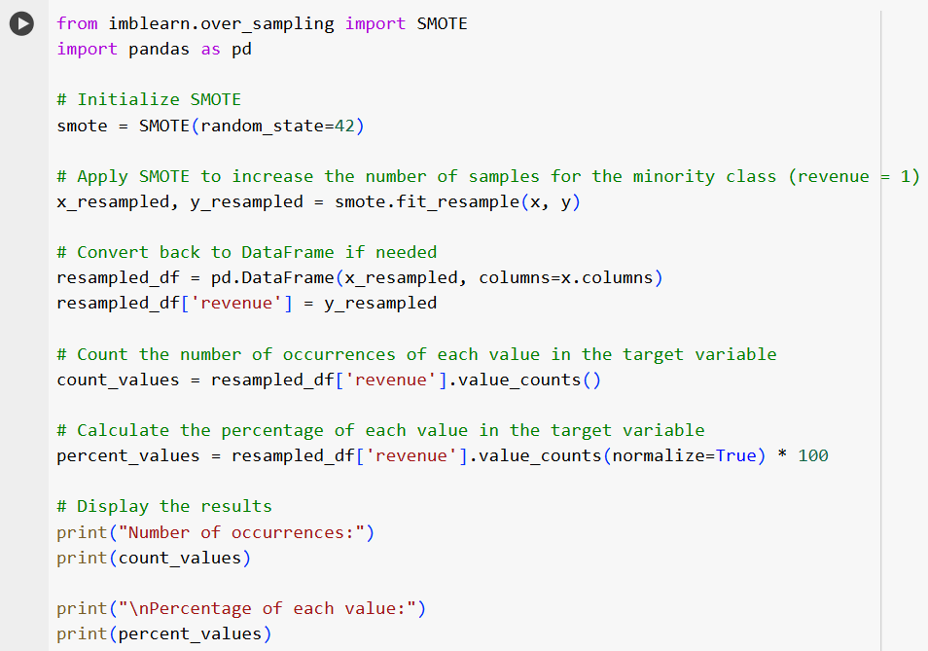
Chuẩn bị dữ liệu
Xử lý dữ liệu mất cân bằng

Slide 12
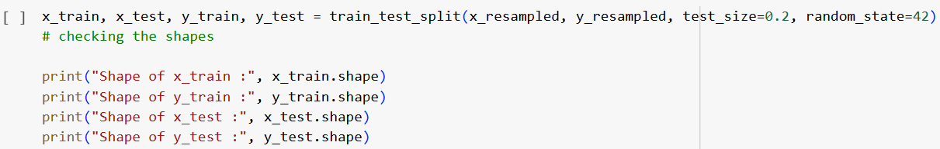
Chuẩn bị dữ liệu
Phân chia tập huấn luyện/tập kiểm tra

Slide 13
Kết quả thực nghiệm
Mô hình cơ sở
Bảng đánh giá hiệu suất cho thấy:
 | KNN | DT | SVM | NB
Accuracy | 0.9021 | 0.9218 | 0.7985 | 0.7483
Recall | 0.9696 | 0.9216 | 0.7403 | 0.8785
Precision | 0.8559 | 0.9234 | 0.8418 | 0.7000
F1-score | 0.9092 | 0.9225 | 0.7879 | 0.7791
DT có độ chính xác cao nhất (0.9218), cân bằng tốt giữa recall và precision.
KNN có độ chính xác 0.9021, nhưng precision thấp hơn
SVM có độ chính xác thấp nhất (0.7985)
Naive Bayes có hiệu suất yếu nhất
Bảng đánh giá hiệu suất

Slide 14
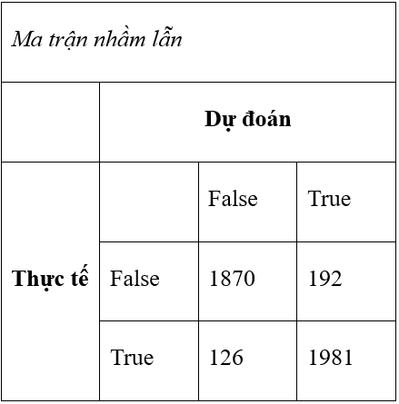

Mô hình học kết hợp
Kết quả ma trận nhầm lẫn từ mô hình Stacking cho thấy hiệu suất tốt với độ chính xác 92.37%
Mô hình dự đoán chính xác 1870 trường hợp không mua hàng và 1981 trường hợp mua hàng.
tuy nhiên có 192 dương tính giả và 126 âm tính giả
Precision | Recall | F1 | Accuracy
0.9116 | 0.9412 | 0.9261 | 0.9237
Mô hình có khả năng phát hiện tốt và cân bằng giữa độ chính xác và khả năng phát hiện

Slide 15
Thảo luận về kết quả nghiên cứu
Mô hình stacking đạt hiệu suất ấn tượng, vượt trội so với các mô hình cơ sở như KNN, Decision Tree, SVM và Naive Bayes
Mô hình stacking không chỉ cải thiện độ chính xác mà còn cân bằng tốt giữa việc phân loại đúng mẫu tích cực và phát hiện khách hàng có hành vi mua
Điều này chứng tỏ stacking là phương pháp hiệu quả trong dự đoán hành vi mua của khách hàng, giúp tối ưu hóa chiến lược marketing và ra quyết định dựa trên dữ liệu chính xác.
Việc áp dụng phương pháp cross-validation với 5 gấp nếp (cv=5) giúp đảm bảo tính khách quan và độ tin cậy của kết quả, giảm thiểu khả năng mô hình bị overfitting khi áp dụng trên dữ liệu huấn luyện.

Slide 16
Kết luận
1
Mô hình Stacking đã chứng tỏ sự vượt trội so với các mô hình cơ sở
2
Mô hình Stacking không chỉ giúp dự đoán chính xác còn cải thiện hiệu quả trong việc nhận diện khách hàng có hành vi mua hàng.
3
Mở ra hướng đi mới cho các doanh nghiệp ứng dụng học máy để hiểu rõ hơn về hành vi tiêu dùng, từ đó xây dựng các chiến lược tiếp thị hiệu quả.
Hướng nghiên cứu tiếp theo
Hướng nghiên cứu tiếp theo sẽ tập trung vào cải tiến việc lựa chọn mô hình và tối ưu hóa siêu tham số để nâng cao độ chính xác trong dự đoán hành vi khách hàng.

Slide 17
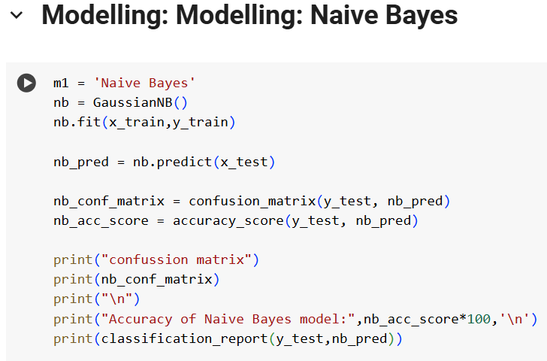
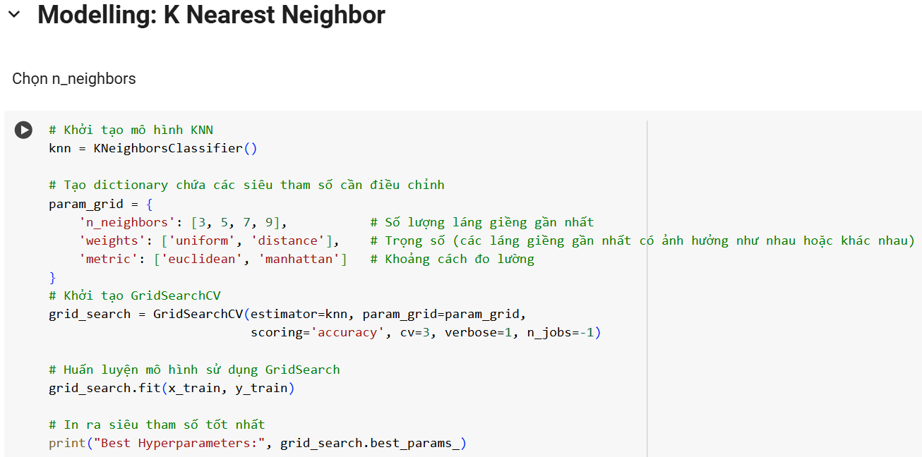
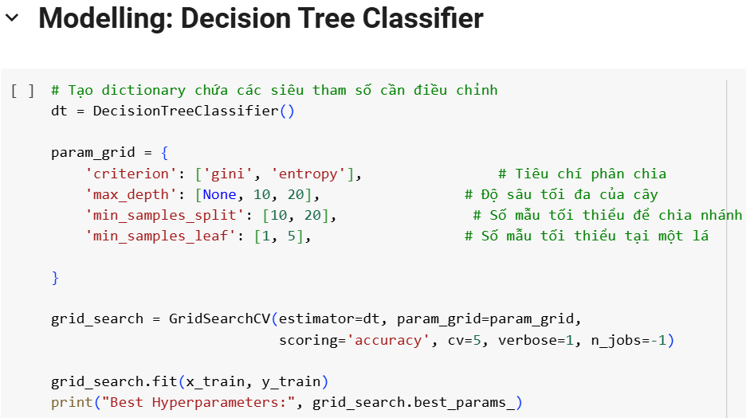
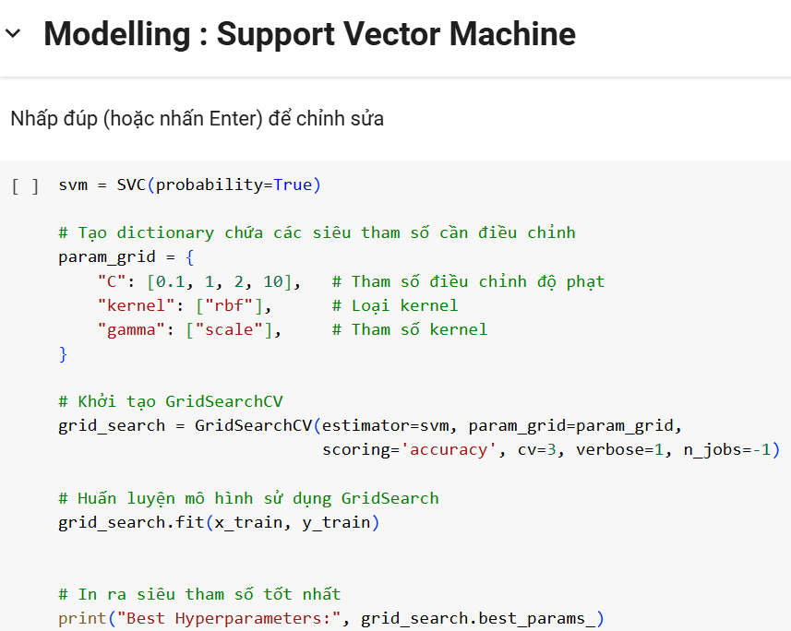
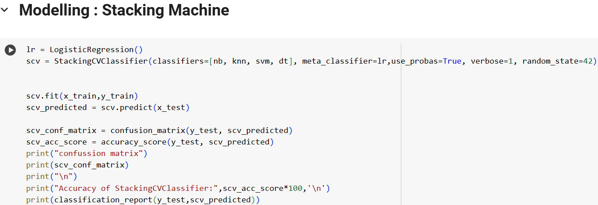
Machine Learning Model Code

Slide 18

Xin cảm ơn!

